Slide 1

























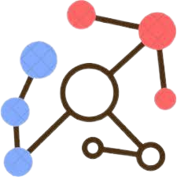







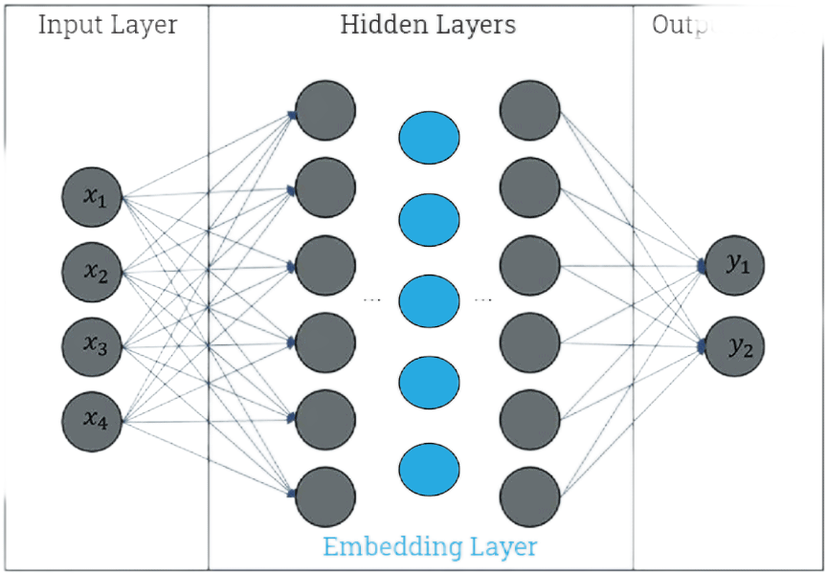





























Agents
Colliboration
多模态
深度推理
现实相关数据源
用户焦点—关注、疑惑点
text
voice
image
增强数据源
预测清雨Tpor毁号B站处理以及对于主播行业的影响
B站生态
主播行业
虚拟财产
相关材料
结构化整合
EasyDataset
信息提取先验模块
微调
领域适配
微调模型
LLMs Graph Generator
Entity and Relationship
Raw Query
底模LLMs
云平台
超参配置
在线监管
Ollama部署
领域先验知识
强相关
图遍历
相似度搜索
专家验证
PuppyGraph
用户锚点聚焦、信息检验、焦点驱动的信息增益
Embedding
图数据库
预测
用户关注点
+ 手写笔记
Canyon
预测清雨Tpor毁号B站处理以及对于主播行业的影响
清雨毁号
×N
独立个体
相似内容
结构化整合
主播行业
CognitiveTemp-DS
!
prompt
数据关联
领域适配 LLMs
上下文
节点关系
查询
用户存疑点
独特知识
用户关注锚点
深度搜索用户
真正关心的内容
舆情演化
仿真交互
?
认知结构
现实仿真模拟
行为倾向
×t 时间阶段
观点收敛
UPAIRs Agent
Max(self)
Boss Agent
& LLMs
置信度
反哺
影响
融合交互
不确定性感知检索
段落性分解与合成
支持率
输入
输出
迭代深度反思改进
标签
命中率
[ N, t ]
价值趋同
跨维度综合与聚合
现实因子
Agents仿真行为
Max(team)
Deep
Analysis

Slide 2

Multi
Moduals
Deep
Reasoning
Agents
Colliboration
text
voice
image
Real Meta-Data
Enhanced DS
User Focus & Concerns Note
Predicting impact of Tpor's destroyed account event ?
Fine-Tuning
Structured Summary
Related
Materials
EasyDataset
Info-Extraction Prior Modules
Models
Domain Adapted
Fine-Tuning
Raw Query
LLMs Graph Generator
Entity and Relationship
Base-LLMs
Cloud
Params
Online
Supervision
Ollama
Deployment
Domain Prior Knowledge
Strongly Correlated
Graph
Traversal
Expert Verification
PuppyGraph
User Anchoring, Information Verify & Focus-Driven Information Gains
Embedding
Graph Database
Pred
User Notes & Focus
Canyon
Predicting impact of Tpor's destroyed account and effects on stream industry ?
×N
Individuals
Similar Content
Tpor
Structured Summary
Effect
CognitiveTemp-DS
!
prompt
MetaDBCollect
Fine-tuned LLMs
Context
ER-Pairs
Query
User Concerns
Personal
Known
User Focus Anchor
deep search
users focus
?
Values
Reality Simulate
PR-Evolution Simulation
Acting
×t timestamps
Convergence
UPAIRs Agent
Max(self)
Boss Agent
& LLMs
Uncertain-Aware
Confidence
Feed
Affect
Mixture
Paras-Decompose
Support
Input
Output
Iteractive Loops
Label
Hit-Rate
[ N, t ]
All in ONE
Cross-Dimension
Reality
Agents Simulate
Max(team)
Deep
Analysis

Slide 3
